Slide 1

Топ – 10 бесплатных онлайн ресурсов для начинающих переводчиков
Ошкин Всеволод

Slide 2
СОДЕРЖАНИЕ:
1. Online – словари
2. Инструменты для проверки грамматики
3.Online – переводчики
4. Другие полезные ресурсы

Slide 3

ONLINE - СЛОВАРИ
https://www.thefreedictionary.com/
Notes:
Содержит словарь медицинских терминов.

Slide 4

ONLINE - СЛОВАРИ
https://www.multitran.ru
Notes:
Интересный и полезный словарь, в котором по каждому разделу можно найти актуальные термины.

Slide 5

ONLINE - СЛОВАРИ
https://dictionary.cambridge.org/ru/
Notes:
Удобный словарь с модулем переводчика.

Slide 6
ONLINE - СЛОВАРИ
https://www.rutoen.com
Notes:
Онлайн-словарь с переводом в контексте.

Slide 7

ONLINE - СЛОВАРИ
https://www.medicinenet.com
Notes:
Словарь медицинских терминов на английском языке. Слова представлены в алфавитном порядке, пояснения к ним даются на английском языке.

Slide 8
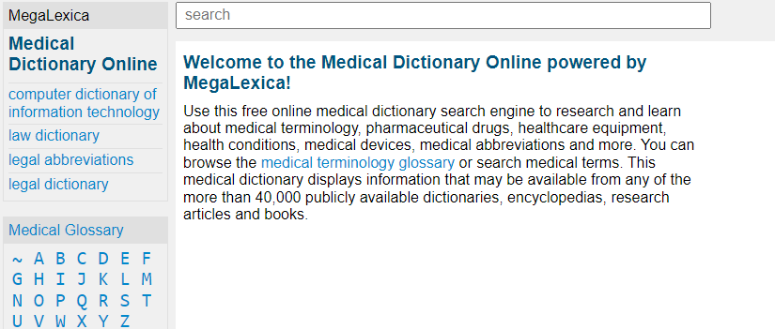
ONLINE - СЛОВАРИ
https://www.online-medical-dictionary.org
Notes:
Подробный словарь медицинских терминов с классической поисковой системой, а также поиском по алфавиту.

Slide 9

ИНСТРУМЕНТЫ ДЛЯ ПРОВЕРКИ ГРАММАТИКИ
https://www.microsoft.com/ru-ru/microsoft-365/word

Slide 10

ИНСТРУМЕНТЫ ДЛЯ ПРОВЕРКИ ГРАММАТИКИ
https://www.grammarly.com
Notes:
Онлайн-сервис на основе искусственного интеллекта. Помогает эффективнее и продуктивнее писать на английском языке и выдаёт рекомендации по поводу правильности, чёткости, увлекательности и тона текста. Данный сервис поможет найти ошибки, обоснует их, а также укажет варианты исправления.

Slide 11
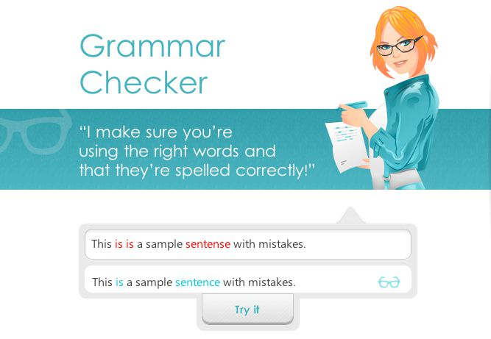
ИНСТРУМЕНТЫ ДЛЯ ПРОВЕРКИ ГРАММАТИКИ
https://www.gingersoftware.com/grammarcheck/
Notes:
Технология улучшения языка.

Slide 12
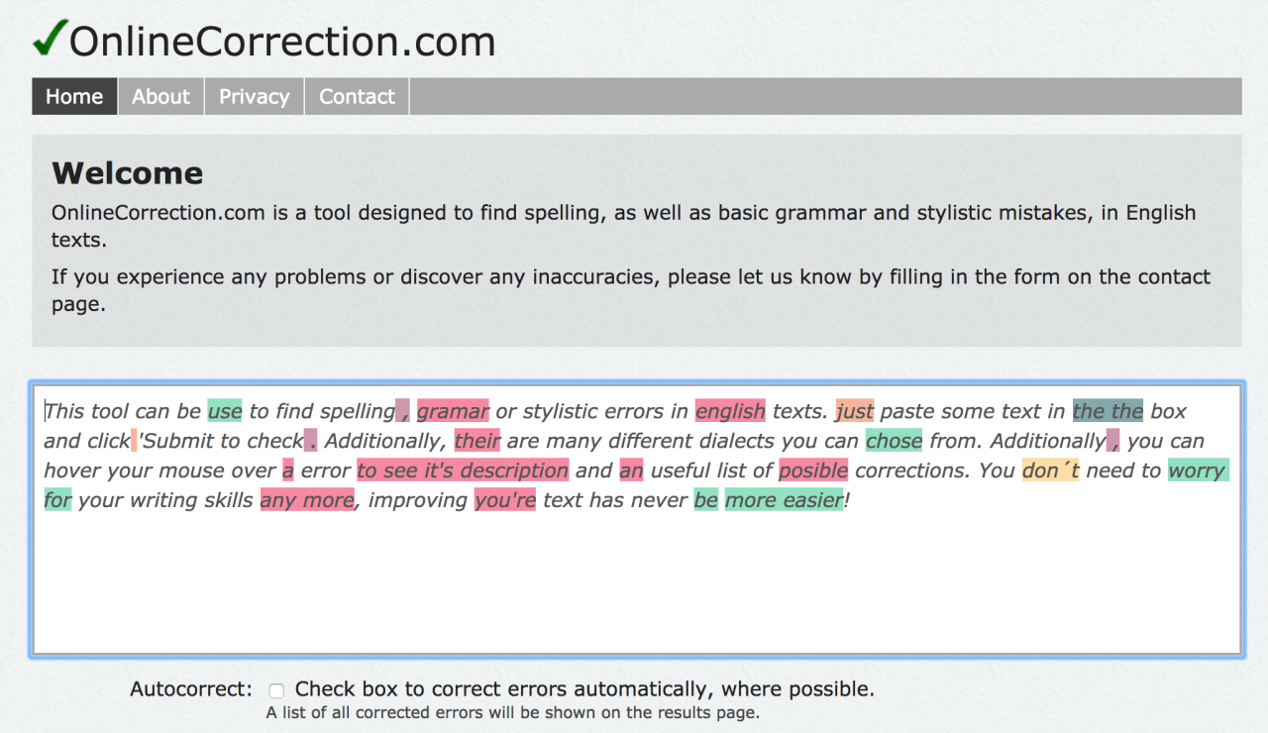
ИНСТРУМЕНТЫ ДЛЯ ПРОВЕРКИ ГРАММАТИКИ
https://www.onlinecorrection.com
Notes:
Программа для проверки грамматики и орфографии.

Slide 13
ИНСТРУМЕНТЫ ДЛЯ ПРОВЕРКИ ГРАММАТИКИ
https://www.smallseotools.com
Notes:
Оптимизация текста и проверка на анти-плагиат.

Slide 14
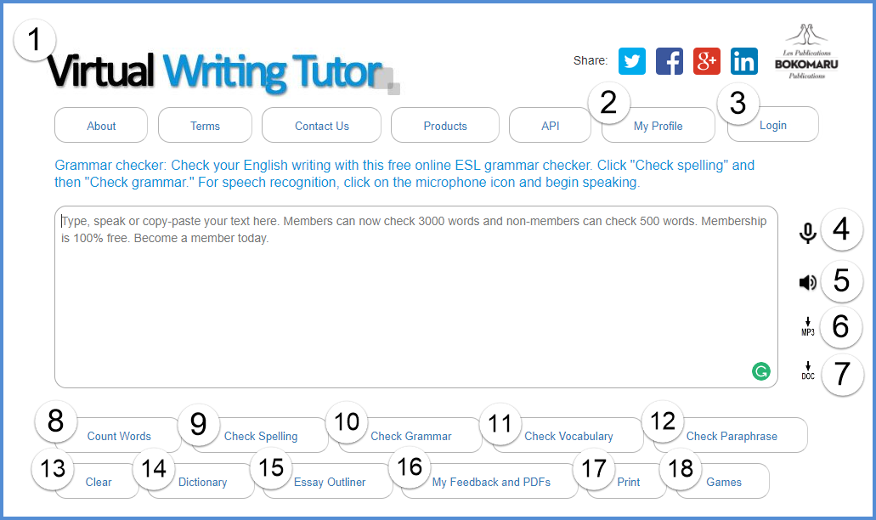
ИНСТРУМЕНТЫ ДЛЯ ПРОВЕРКИ ГРАММАТИКИ
https://www.virtualwritingtutor.com
Notes:
Осуществляет подсчёт длины предложений.

Slide 15
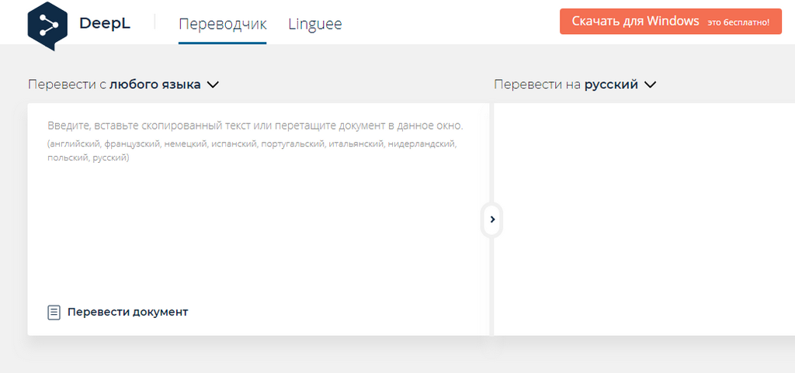
ONLINE-ПЕРЕВОДЧИКИ
https://deepl.com

Slide 16
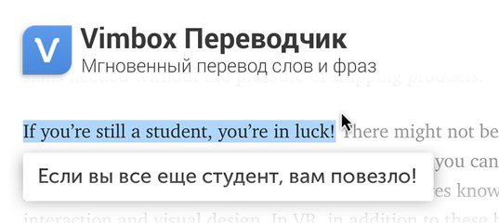
ONLINE-ПЕРЕВОДЧИКИ
https://vimbox.skyeng.ru
Notes:
https://chrome.google.com/webstore/detail/vimbox-%D0%BF%D0%B5%D1%80%D0%B5%D0%B2%D0%BE%D0%B4%D1%87%D0%B8%D0%BA-%D0%BE%D1%82-skye/heeikiohkfkolhmdodhcjdklofmhmmhn?hl=ru

Slide 17

ПОЛЕЗНЫЕ РЕСУРСЫ
https://www.medlineplus.gov
Notes:
Ресурс с видео-материалами по анатомии.

Slide 18
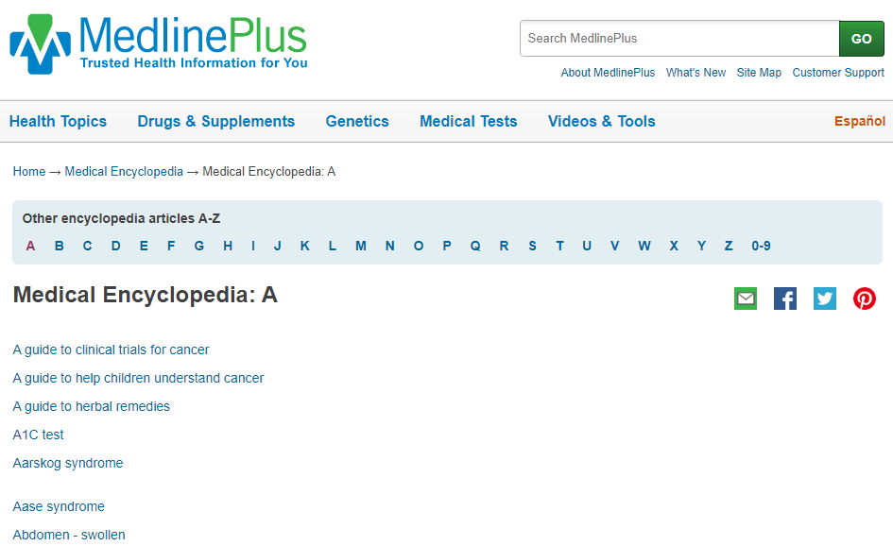
ПОЛЕЗНЫЕ РЕСУРСЫ
https://medlineplus.gov/ency/encyclopedia_A.htm

Slide 19
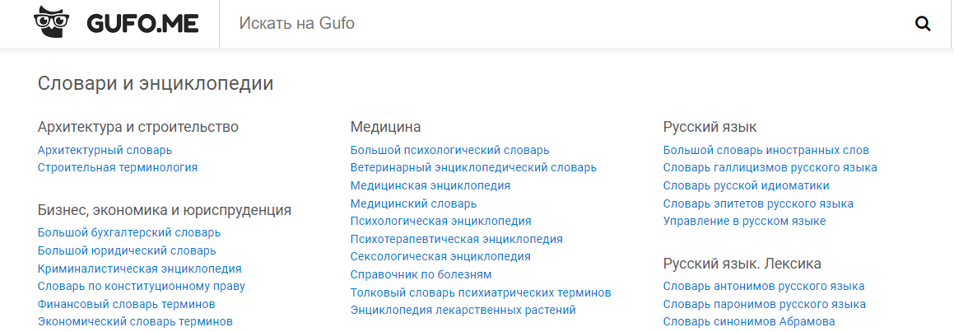
ПОЛЕЗНЫЕ РЕСУРСЫ
gufo.me/dict\ruen_medical

Slide 20
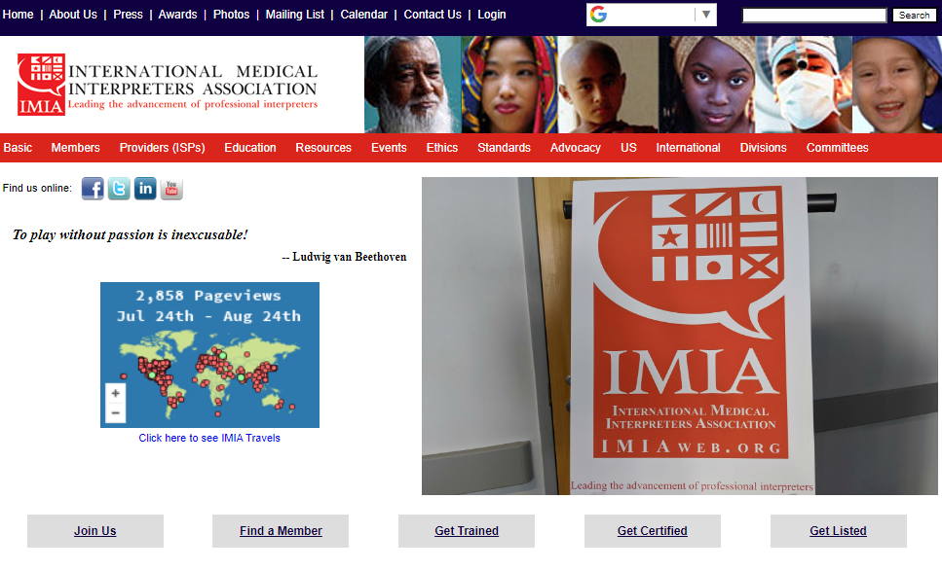
ПОЛЕЗНЫЕ РЕСУРСЫ
https://www.imiaweb.org/uploads/pages/438.pdf
Notes:
Руководство по медицинскому переводу от международной ассоциации медицинских переводчиков.

Slide 21
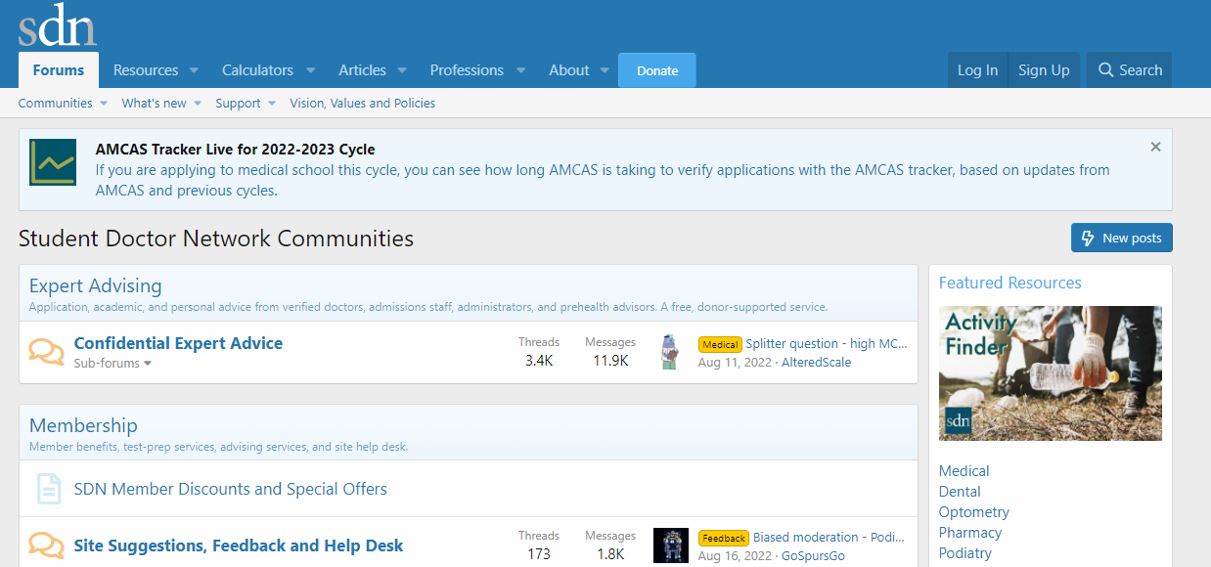
ПОЛЕЗНЫЕ РЕСУРСЫ
https://www.forums.studentdoctor.net
Notes:
Форум, посвящённый общению и просветительской деятельности между врачами и студентами-медиками.

Slide 22
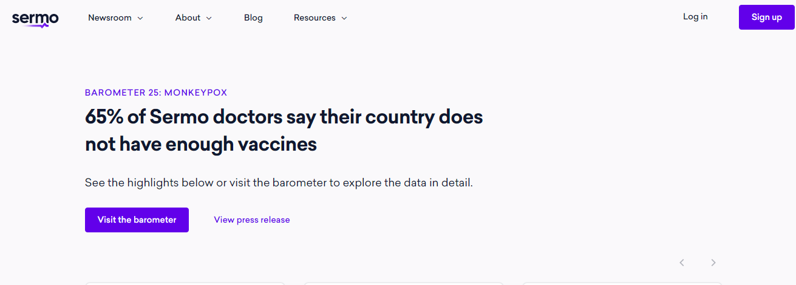
ПОЛЕЗНЫЕ РЕСУРСЫ
https://www.sermo.com

Slide 23
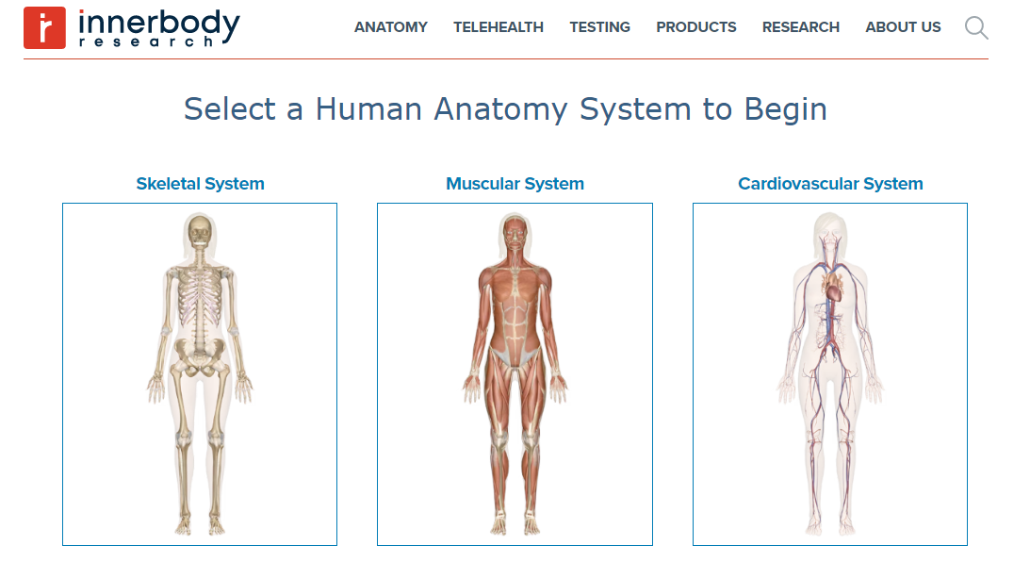
ПОЛЕЗНЫЕ РЕСУРСЫ
https://www.innerbody.com/htm/body.html

Slide 24
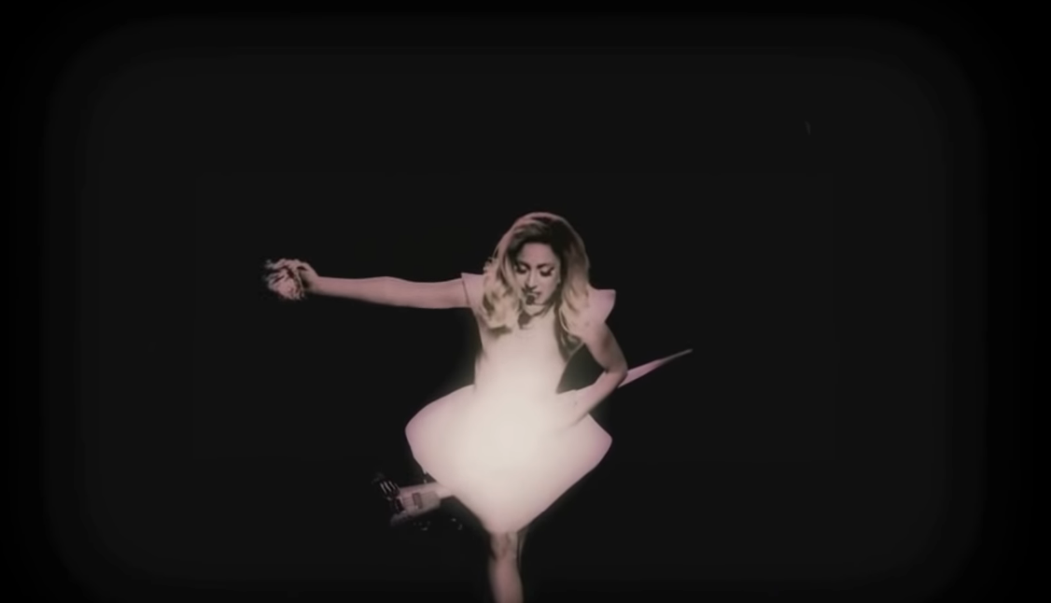
СПАСИБО ЗА ВНИМАНИЕ!

